Slide 1

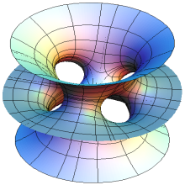
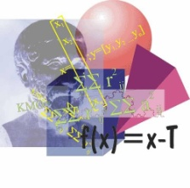






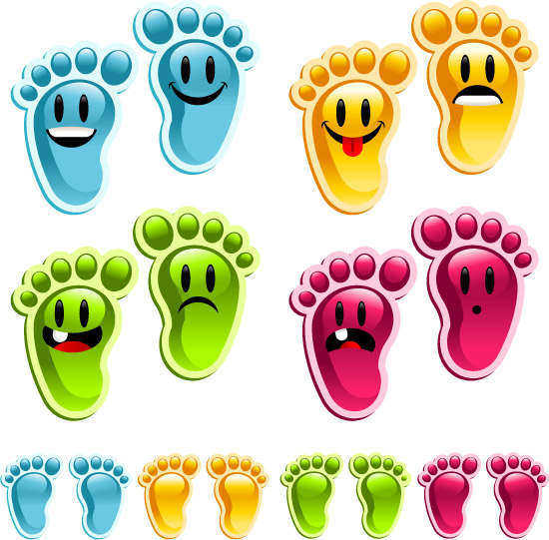
Математическое кафе
Добро пожаловать
Только
для
Учащихся
Закрыто
на спец
обслуживание

Slide 2






Хорошо усваиваются только те знания, которые поглощаются с аппетитом
Анатоль Франс

Slide 3




меню
Холодные закуски из математических терминов
Салат “Незабудка” под многофункциональным соусом
Борщ “Скороспел” со сметаной “ кто успел, тот и съел”.
Фирменное блюдо (за счет заведения)
Десерт с умопомрачительными вопросами, после которых появляется непреодолимое желанием учиться, учиться и ещё раз учиться…”
Коктейль «Загадочный»

Slide 4
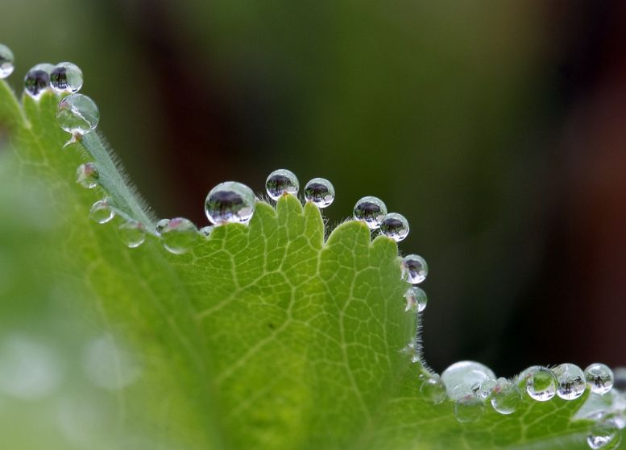

Slide 5
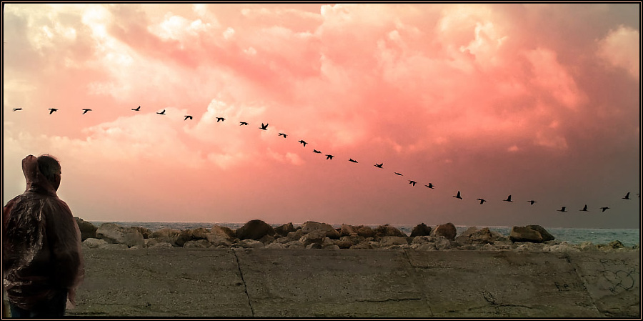

Slide 6


Назовите основные тригонометрические функции

Slide 7
Что можно сказать о чётности и нечетности тригонометрических функций?

Slide 8
Какое число является наименьшим положительным периодом для функций синуса и косинуса?

Slide 9
Какое число является наименьшим положительным периодом для функции тангенса
( котангенса)?

Slide 10
Какова область определения
функции синуса,
функции косинуса?

Slide 11
Какова область определения
функции тангенса,
функции котангенса?

Slide 12
Какова область
значений
функции синуса,
функции косинуса?

Slide 13
Какова область
значений
функции тангенса,
функции котангенса?

Slide 14
Назовите наибольшее или наименьшее значение
функции тангенса (котангенса)?

Slide 15
Какая из функций принимает
наибольшее значение
у = sin 2x или y = 2 sin x?

Slide 16


Slide 17
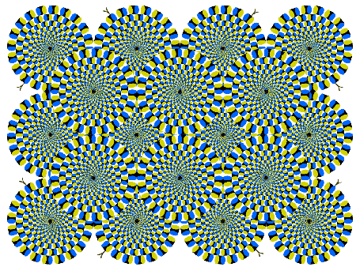

Slide 18
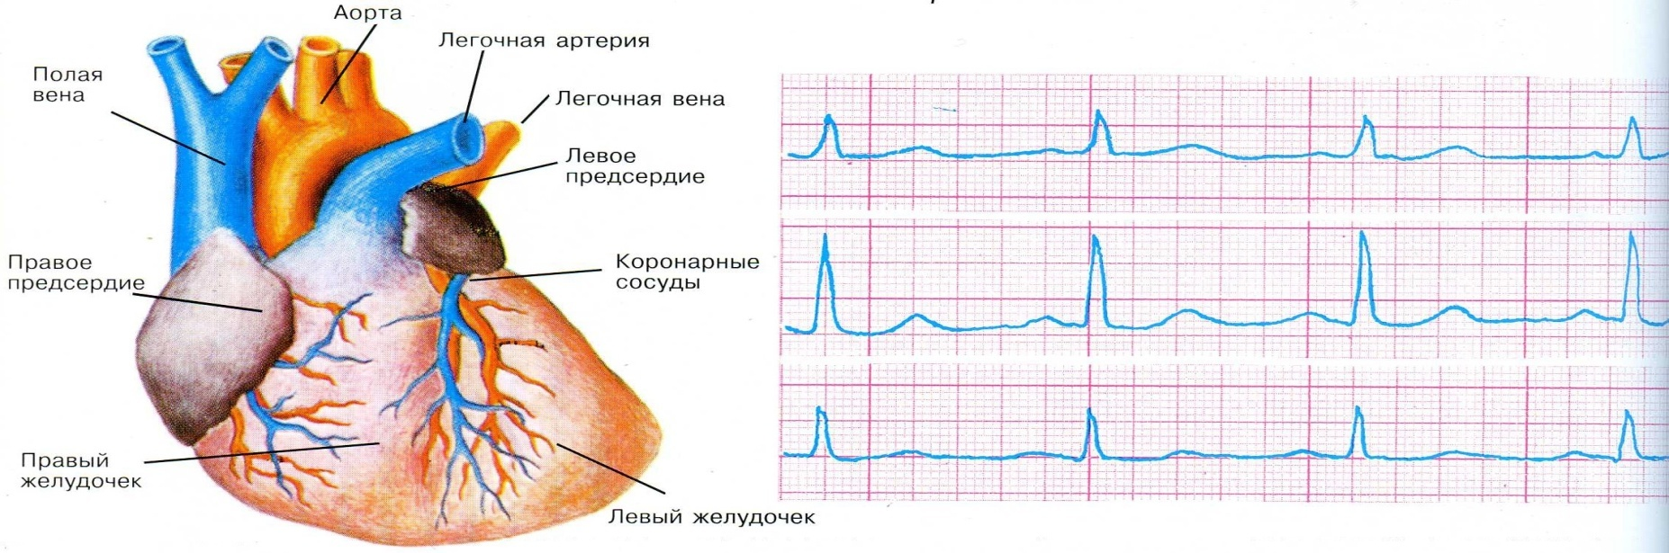
При каждом сокращении сердца по всему организму – начиная от синусного узла – распространяется электрический ток. Его можно зарегистрировать с помощью электрокардиографа. Он вычерчивает электрокардиограмму (синусоиду).

Slide 19
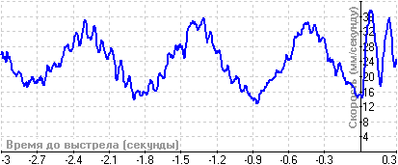
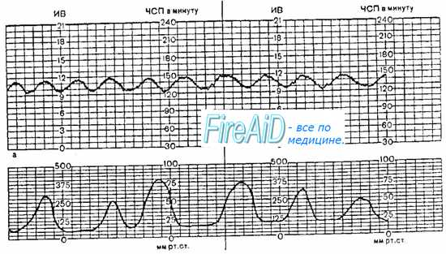
Электрокардиограмма здорового сердца человека
        А правильная синусоида – признак заболевания

Slide 20
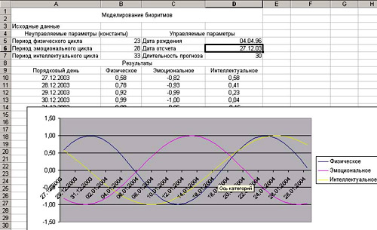
«Модель биоритмов» Для построения модели биоритмов необходимо ввести дату рождения человека, дату отсчета (день, месяц, год) и длительность прогноза (кол-во дней).Как видите графиком является синусоида.

Slide 21
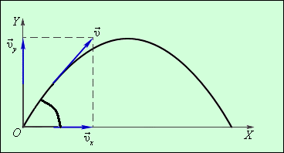
траектория пули совпадает с синусоидой.
Из рисунка видно, что проекции векторов на оси Х и У соответственно равны
υ_{x} = υ_{o} cos α υ_{y} = υ_{o} sin α

Slide 22
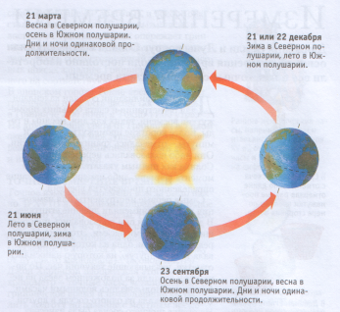
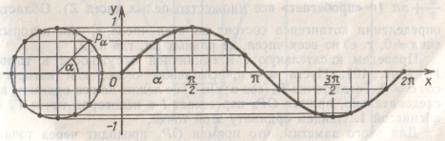
Поворот Земли на 360° за 365 дней. Интересно , что это можно представить синусоидой.

Slide 23
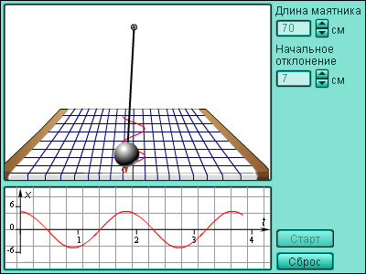
Колебательные движения маятника. Колебания маятника осуществляются по кривой, называемой косинусоидой

Slide 24
Что общего между:
качелями
это колебательные процессы, которые описываются с помощью гармонической функции:
музыкой
и светом

Slide 25
подними качели повыше – изменишь t (фазу) механических колебаний.
включи полную громкость – увеличишь a (амплитуду) колебаний воздуха.
добавь красного цвета в палитру – уменьшишь k (частоту) электромагнитных колебаний.

Slide 26
У меня всё получилось!!!
Надо решить ещё пару примеров.
Ну кто придумал эту математику !

Slide 27

Спасибо за работу!

